Slide 1
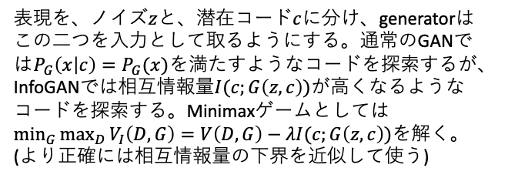
InfoGAN: Interpretable Representation Learning by Information Maximizing Generative Adversarial Nets
Xi Chen, Yan Duan, Rein Houthooft, John Schulman, Ilya Sutskever, Piter Abbeel
NIPS 2016
● どんなもの？
● どうやって有効だと検証した？
GANにおいて、乱数の一部と観測の相互情報量を最大化するような変更を加えることで解釈可能な表現の創出を目指した論文。MNISTやCelebA、SVHNなどのデータセットで検証し、意味のある表現が取れていると主張。
MNIST, SVHN, 3D Face, Chairなどの複数のデータセットで実験し、変数の値を実際に動かして目で見て確認。
● 先行研究と比べて何がすごい？
● 議論はある？
それまでのDisentangled Representation Learningはクラスラベルなどにたよるsupervised / semi-supervisedな手法がほとんどだったがInfoGANはhossRBMを除いて初めて教師なしで行った手法である
載っている図では非常にうまく要素をdisentangleできているように見える。
● 技術や手法のキモは？
● 次に読むべき論文は？
表現を、ノイズ$z$と、潜在コード$c$に分け、generatorはこの二つを入力として取るようにする。通常のGANでは$P_{G}\left(x | c\right)=P_{G}(x)$を満たすようなコードを探索するが、InfoGANでは相互情報量$I(c;G\left(z, c\right))$が高くなるようなコードを探索する。Minimaxゲームとしては$\min_{G}{\max_{D}{V_{I}\left(D,G\right)=V\left(D,G\right)−λI(c;G\left(z,c\right))}}$を解く。(より正確には相互情報量の下界を近似して使う)
β-VAE: Learning Basic Visual Concepts with a Constrained Variational Framework, Irina Higgins, Loic Matthey, Arka Pal, Christopher Burgess, Xavier Glorot, Matthew Botvinick, Shakir Mohamed, Alexander Lerchner, ICLR2017

